Slide 1

114學年度新生訓練 綜合業務組報告事項 (總務業務)
陳盈幸組長
114年9月14日

Slide 2
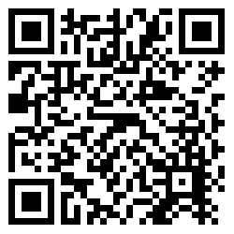
辦理汽機車停車證
空院上班日可辦理機車停車證，每人每學年200元 ，完成手續後以學生證刷卡進入機車停車場，並請將標籤紙貼在車牌上，供警衛方便查驗，如遺失補發費用為50元
如須辦理汽車停車證申請(預計可抽48個車位)，本校會於9月4日～9月17日公告線上並開放登記，9月18日統一抽籤，中籤者開學後第一次面授日至空院綜合業務組繳納停車費。依抽籤順序前48人至綜合業務組繳費(汽車停車一年1200元。)。
汽車部份，假日班限【星期日】停車；平日班限【面授日】當天，由本校系統設定入場。
機車停車證 https://reurl.cc/DO40o5

Slide 3
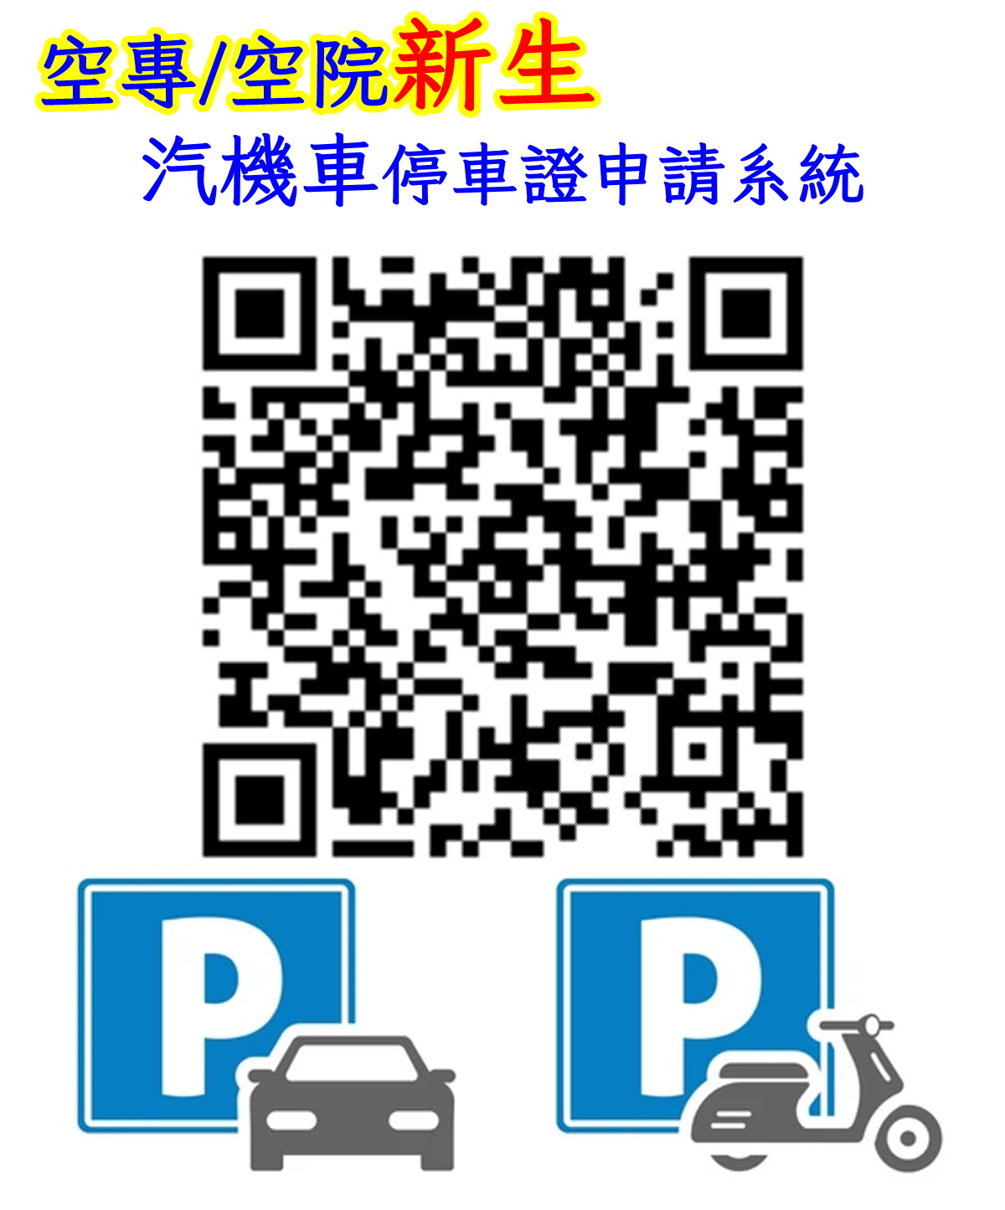

Slide 4
網路申請停車證操作流程(有學號)
→進入「國立臺中科技大學附設空中進修學院首頁」
→學生登入管理系統(eportal)
→鍵入學號及密碼
→進入「學生管理系統」
→點選左上角「主選單」
→點選「外部連結」
→點選「申請與列印」
→按同意上述權益說明內容
→輸入基本資料及停車證申請車證種類及車牌號碼
→送出申請
若新生尚未取得正式學號，請帶手機直接到中正大樓3樓空中學院綜合業務組(3310室)掃QR_CODE辦理。

Slide 5
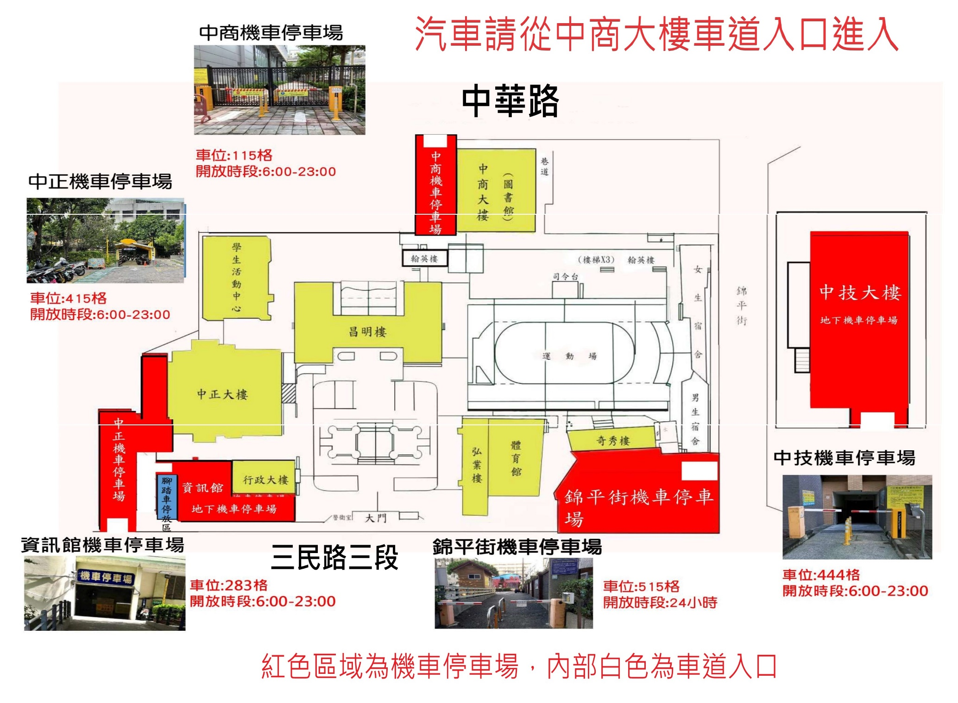
汽、機車 停車場位置圖

Slide 6
教室冷氣卡
《購卡》： 請至資訊樓一樓、中商大樓一樓自動販賣機購買，空卡每張為100元再儲值。
《退費》： 冷氣卡退費請攜存摺影本及冷氣卡 至綜合業務組(3310室)辦理。

Slide 7
教學器材之借用
請各班班代表或服務股長，於開學第一次面授日當日上課前，至空院綜合業務組辦公室(3310室)，領取作業櫃室鑰匙，櫃內有各班上課需用之麥克風，少數教室內含電扇控制器。
學期中，每次上完課，請將器材歸位並上鎖，請幹部自行保管鑰匙。(器材或鑰匙如有遺失需照價賠償)
教室電腦若有故障，可以掃描QR CODE進行線上報修(在教室內有)或至空院綜合業務組辦公室(3310室)辦公室登記修繕，以便追蹤運作是否正常。
※班級上課教室的清潔由各班自行排值日同學 整理，請依垃圾分類共同維持清潔。

Slide 8
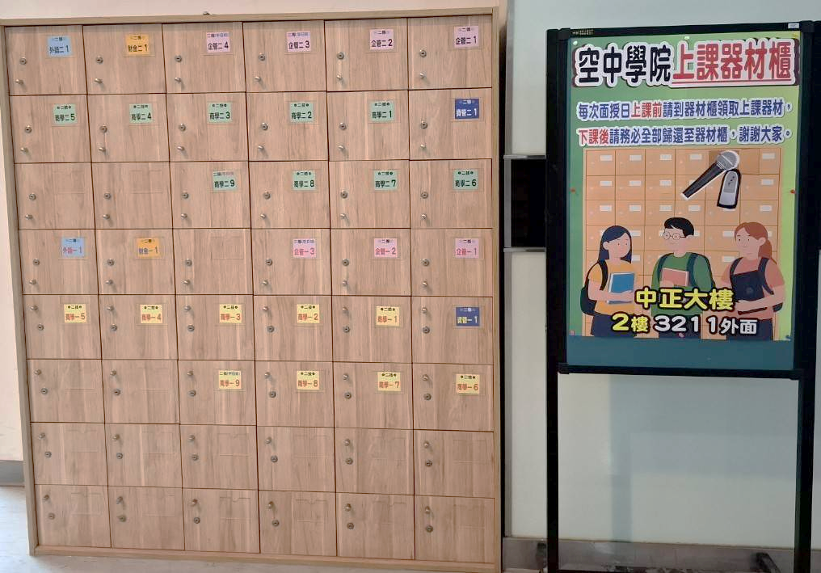
請於9/21(日)開學日=第一次面授日,
每班由服務股長到中正大樓3樓3310室綜合業務組
領取上課器材櫃的鑰匙,整個學期請保管好鑰匙,
學期末再繳回綜合業務組,謝謝大家。

Slide 9
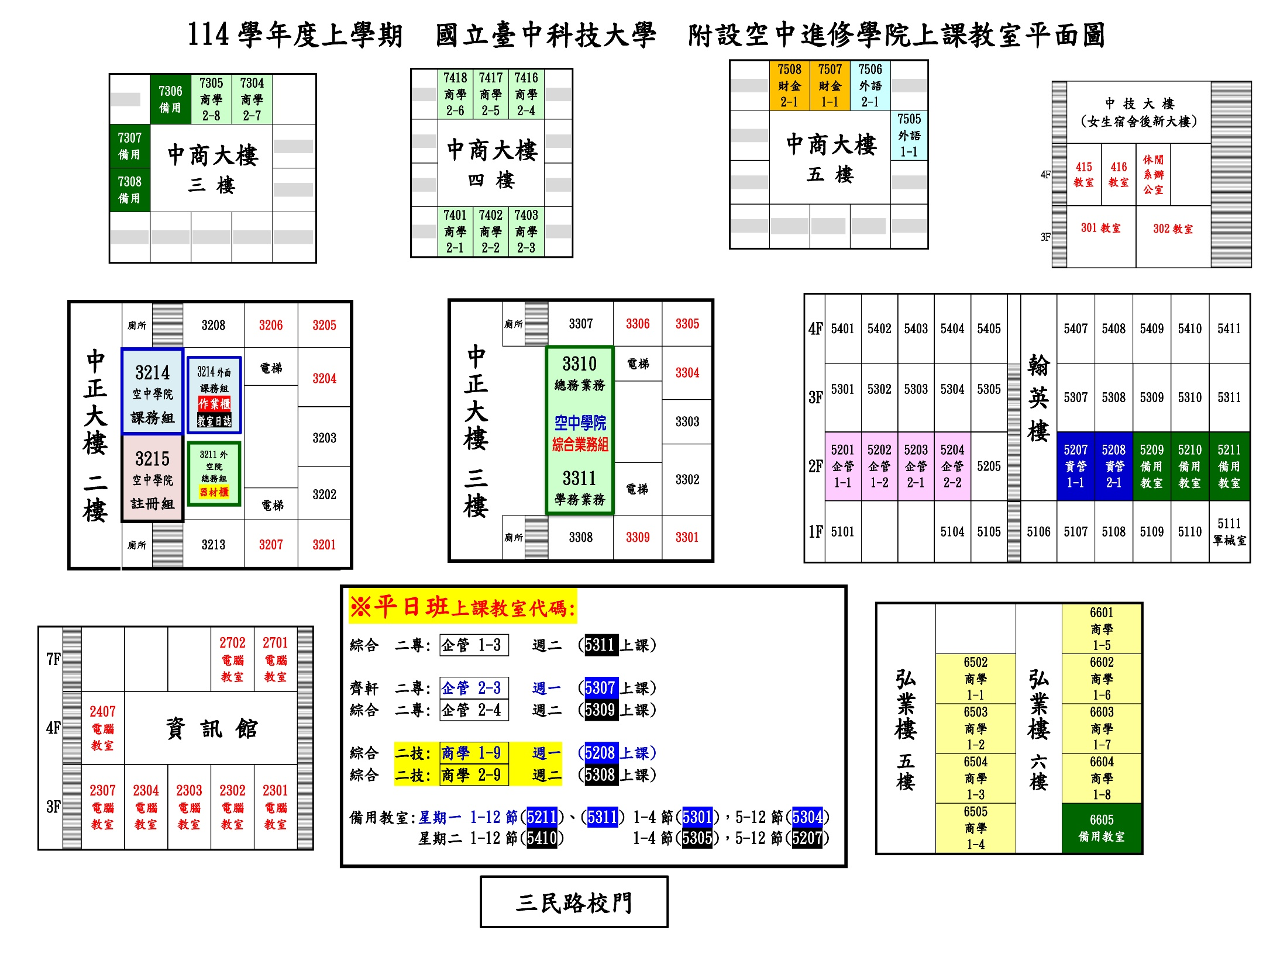

Slide 10
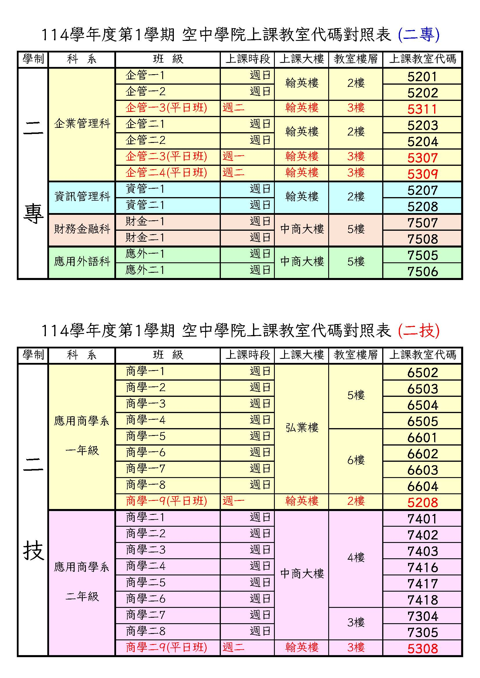
114學年度
上課教室代碼 對照表
3字頭:中正大樓 (空院各行政辦公室)
※上課教室大樓：
5字頭:翰英樓
6字頭:弘業樓
7字頭:中商大樓

Slide 11
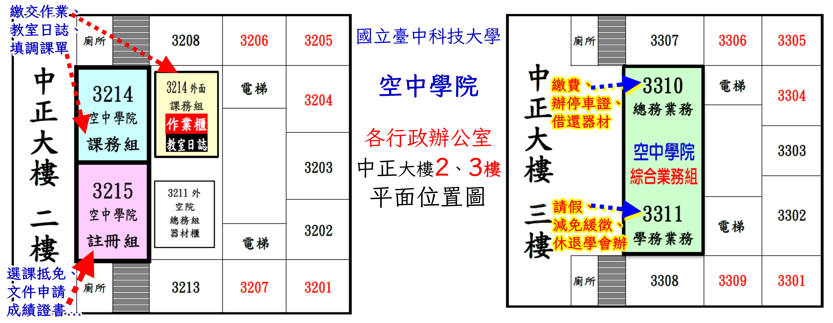

Slide 12

歡迎您～
成為國立臺中科技大學空中學院的新生
綜合業務組服務電話
04-22195830(代表號)

